Slide 1


O-Otd
creative
2024
오늘의 옷
SSAFY PROJECT

Slide 2
Content
01
02
03
UCC
기획 배경
주요 기능
04
05
06
시연 · 기술소개
팀원 소개
Q&A

Slide 3


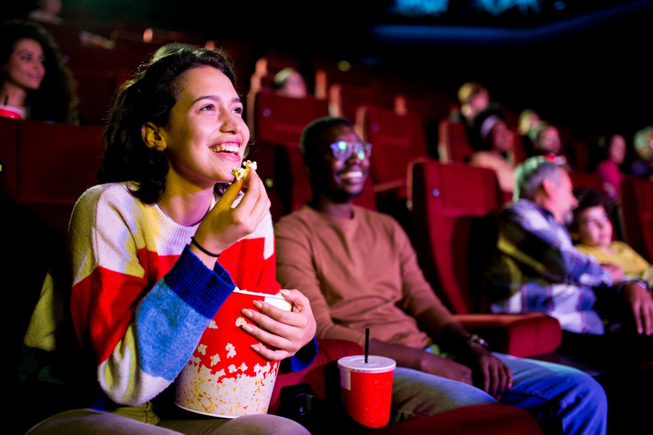
UCC

Slide 4
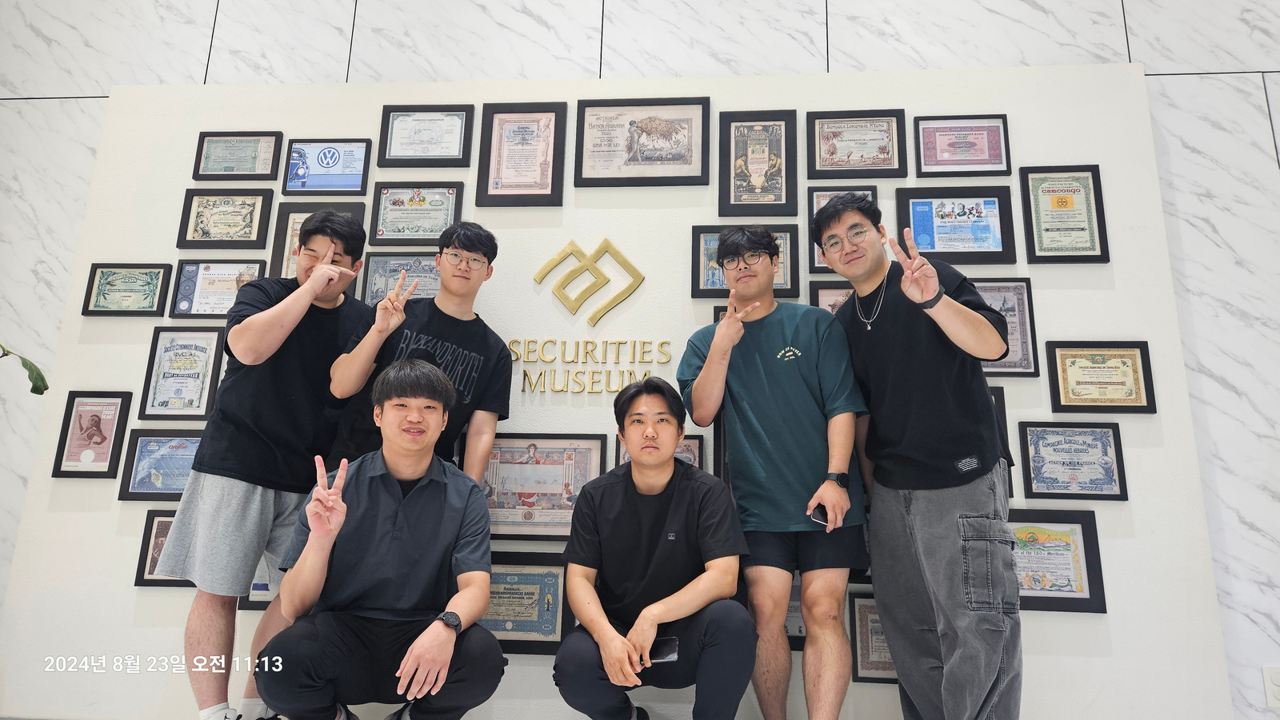

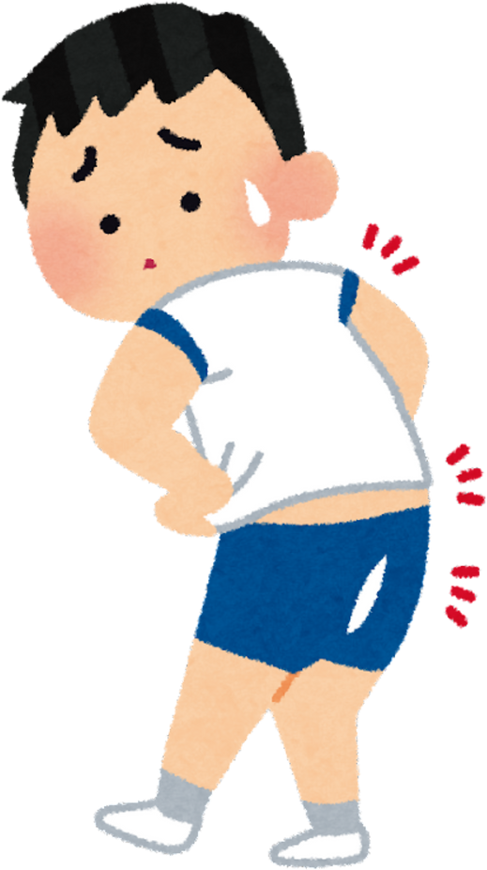


기획배경
“ 지금, 여러분의
패션은 어떠신가요? ”

Slide 5

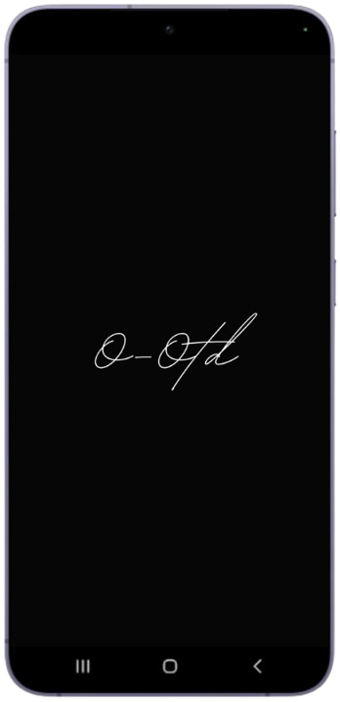

Slide 6
THE
주요기능

Slide 7
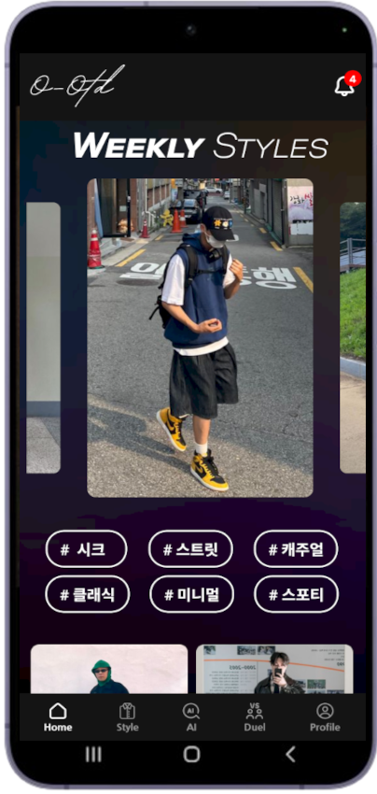
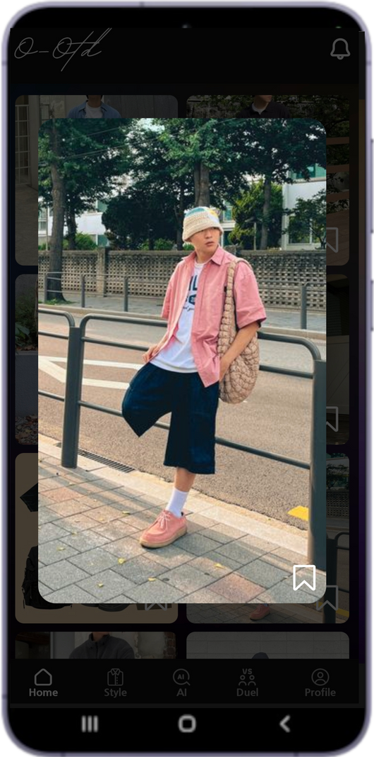
HOME
“ 나만의 스타일을, 매주 새롭게! ”
WEEKLY STYLES에서
매주 새로운 스타일을 만나보고,
마음에 드는 사진을 내 컬렉션에 추가해
나만의 패션 갤러리를 만들어보세요

Slide 8
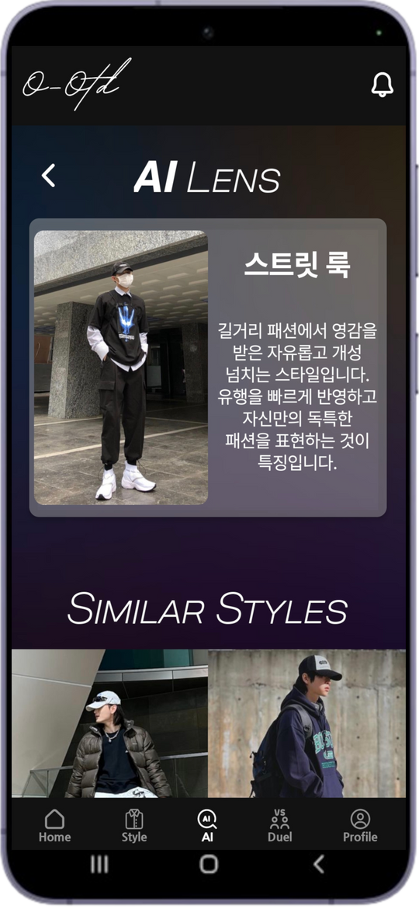
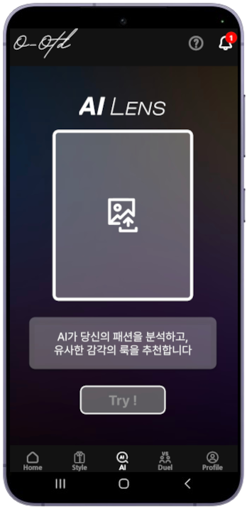
AI LENS
“ Style의 완성
근데 AI를 곁들인 ”
AI가 사진 속 룩을 분석하여
유사한 스타일을 추천합니다
나만의 스타일을 더욱 쉽게 완성해보세요

Slide 9
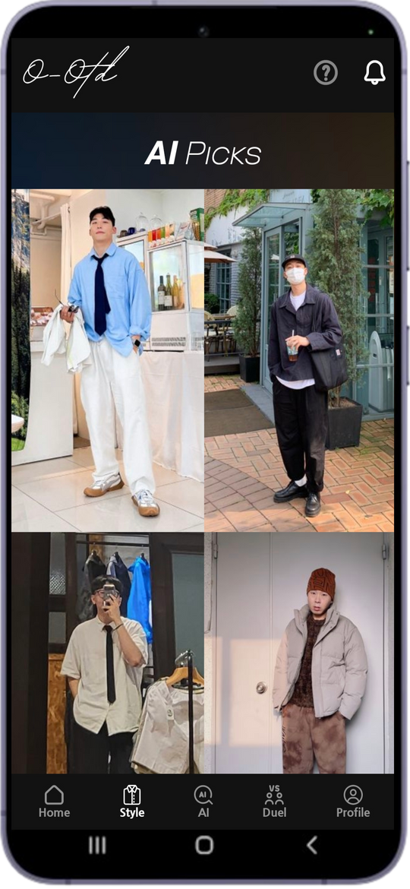
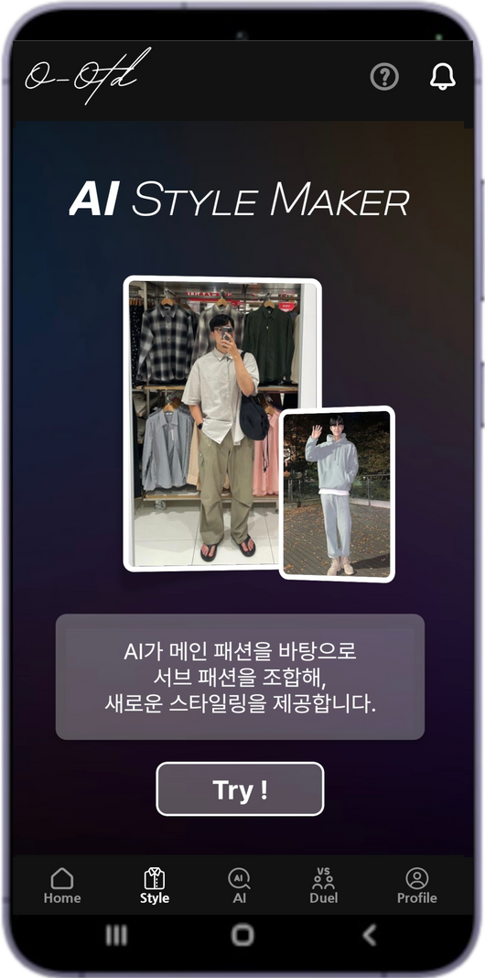
AI STYLES MAKER
“ AI의 Even한 Style Pick ”
AI가 메인 패션을 바탕으로 서브 패션을
조합하여 새로운 스타일링을 제안합니다
다양한 조합으로 매번 신선한 패션을 경험해 보세요

Slide 10
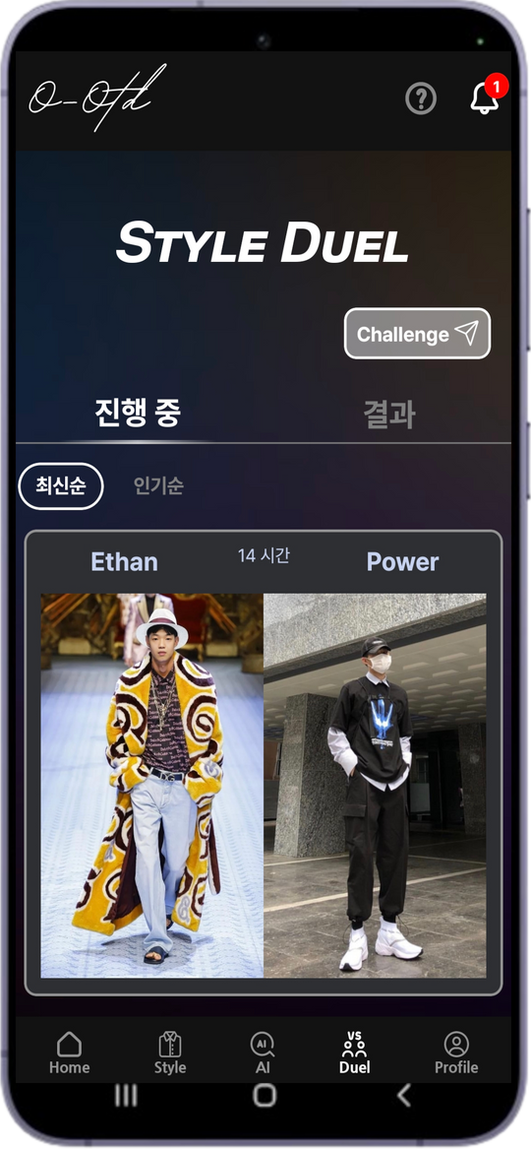
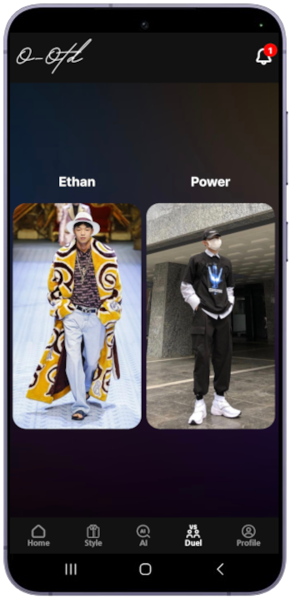
STYLE DUEL
“ 솔직히 내가 너보단 잘 입지 ”
친구와의 패션 대결을 통해
새로운 스타일에 대한 영감을 얻어보세요
투표 결과를 통해 사람들의 선호도를 확인하며,
인기 있는 패션 스타일을 알아볼 수 있습니다.

Slide 11

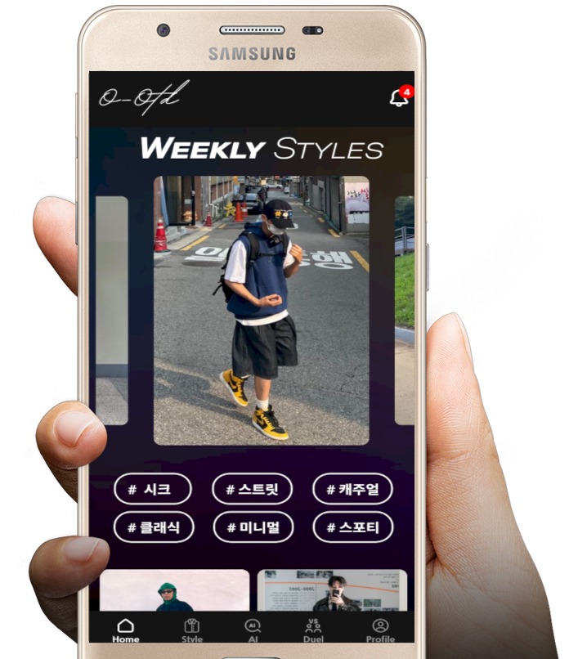

Slide 12
THE
기술소개

Slide 13



BIG DATA 분산처리
“ Hadoop과 Spark로
효율적인 데이터 처리 ”
데이터를 여러 노드에 분산 저장하고, Spark를 활용해 빠르게 처리함으로써
대용량 데이터를 효율적으로 분석

Slide 14

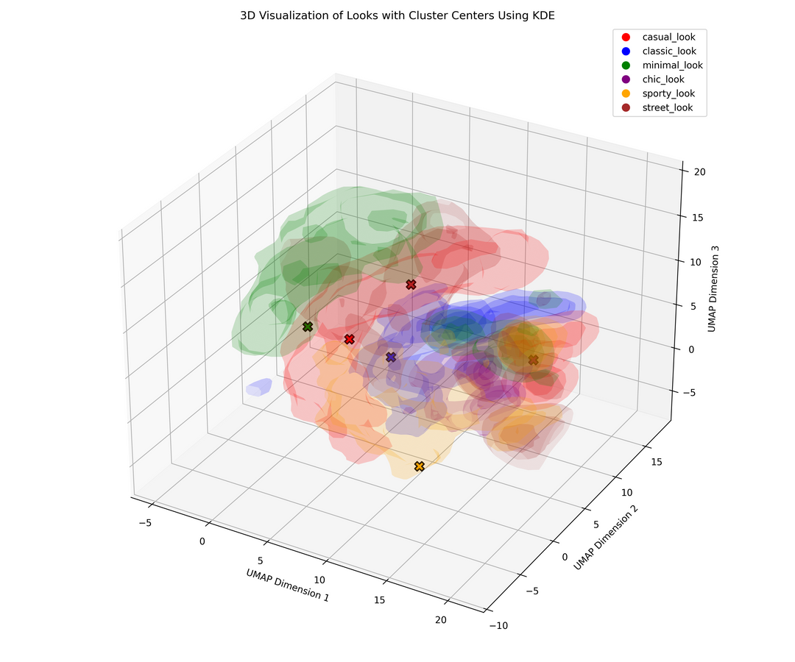
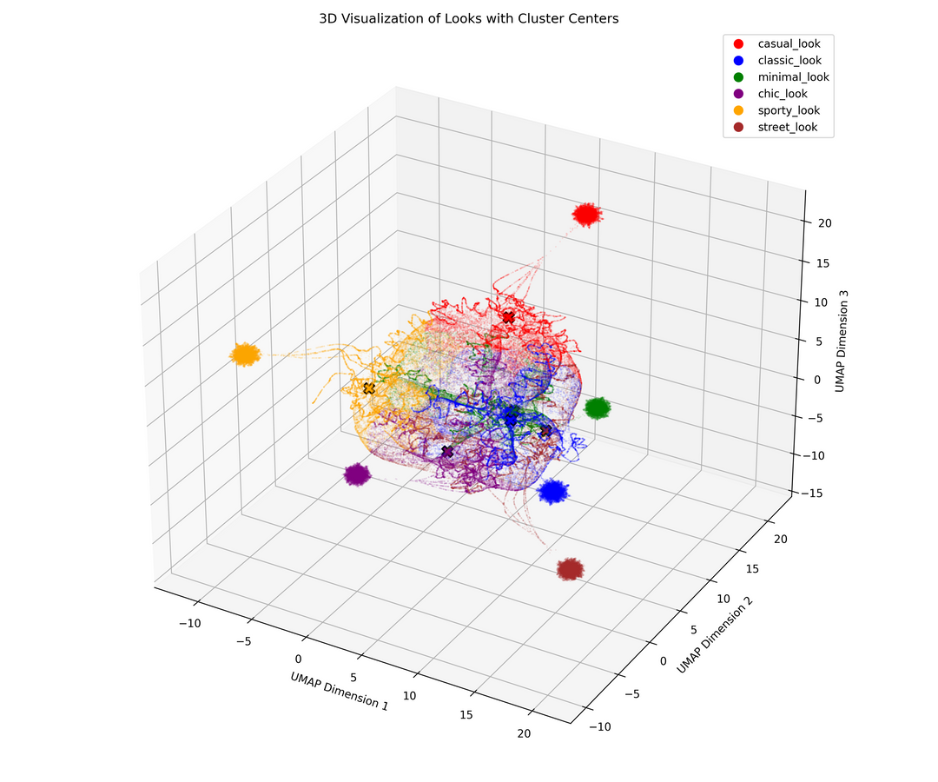




클러스터링
K-means와 Spectral 클러스터링
기법을 통해 데이터를 그룹화
각 기법을 실루엣 점수로 평가하고,
더 높은 점수의 기법으로 데이터를
더욱 효과적으로 분석
K-Means
Spectral Clustering
Optimal Clustering
Silhouette Score

Slide 15
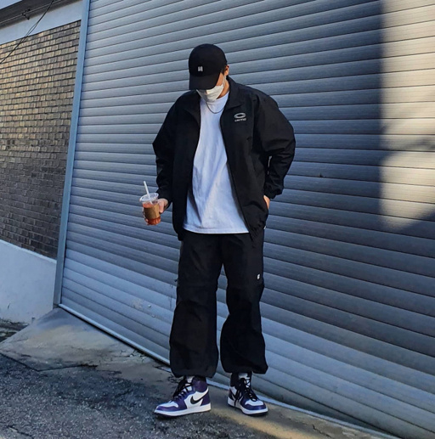

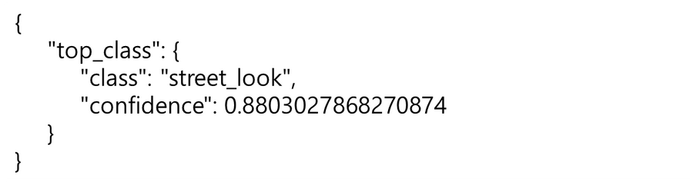
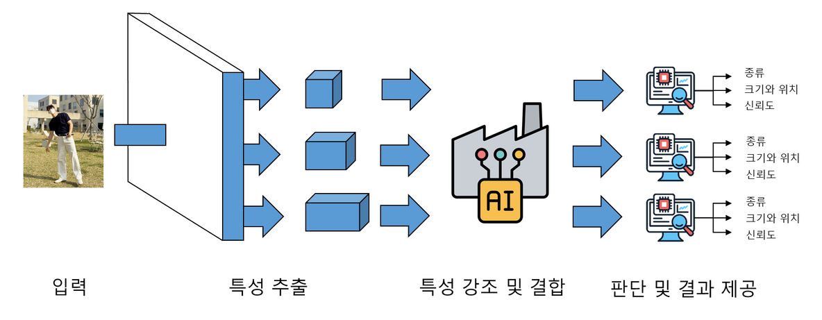
AI 이미지 분류
“ YOLO를 활용하여
6차원 Class Vector 생성 ”
YOLO-cls 모델을 이용하여
패션 룩을 세부 분류
Class에 따른 6차원 vector를 생성

Slide 16






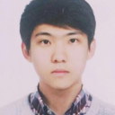

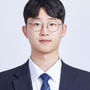
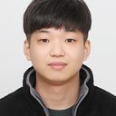
팀원 소개
BE &
INFRA
AI &
DATA
FRONT &
DESIGN
최
동
호
김
동
현
정범수
오
성
혁
손우혁
조성인

Slide 17

THANK YOU
FOR WATCHING

